Slide 1
Sharing-2
C++11实现的线程池开源代码分析（上）

Slide 2
内容安排
全局对象延迟构造，符号表的妙用 (0 min)
Github开源的C++11线程池代码分析
线程池介绍 (5min)
ThreadPool类的公共函数及example.cpp分析 (10 min)
必备知识点讲解
类，生命周期，操作符 (15 min)
lambda表达式，匿名类，decltype关键字 (30 min)
模板 (45 min)
ThreadPool类的实现分析
Linux下的多线程实现：POSIX Threads介绍，条件变量等等
容器类模板：vector，queue
C++11线程类模板重要的类介绍：thread，condition_variable，packaged_task等等
ThreadPool代码实现分析
待定...

Slide 3
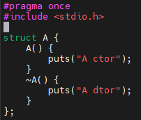
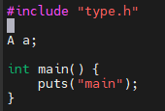
全局对象延迟构造: 问题描述
type.h
main.cpp

Slide 4
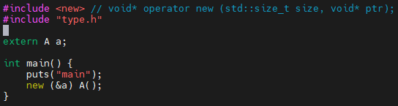

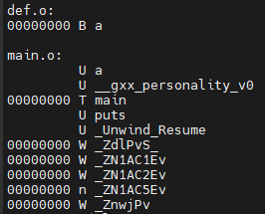
全局对象延迟构造: 方案
type.h
def.cpp
main.cpp

Slide 5
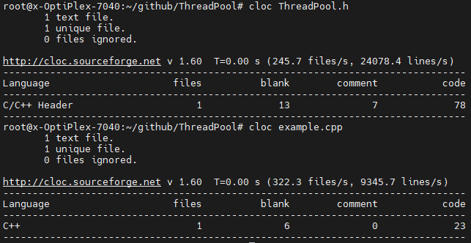
线程池介绍
地址：https://github.com/progschj/ThreadPool.git
简介：

Slide 6
线程池介绍
Worker thread 0
Task queue
Worker thread 1
producer
Worker thread 2
Worker thread 3

Slide 7
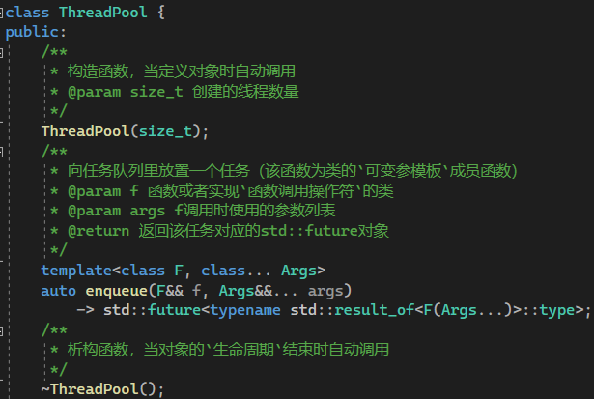
ThreadPool的公共函数

Slide 8
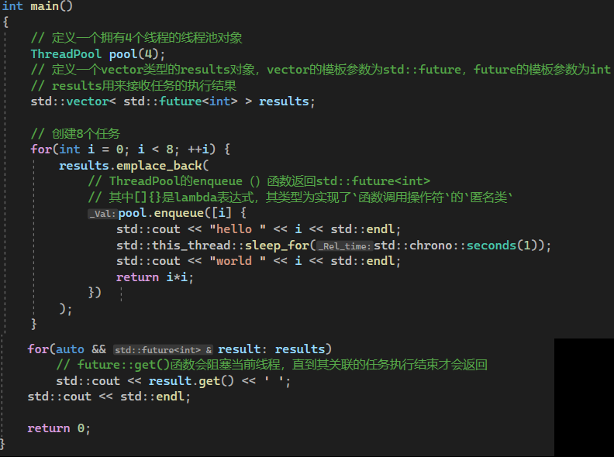
Example.cpp分析

Slide 9
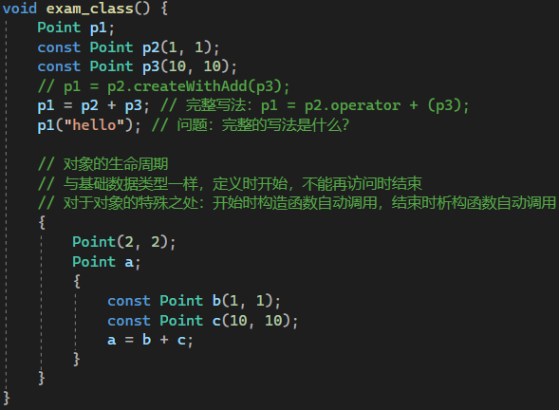
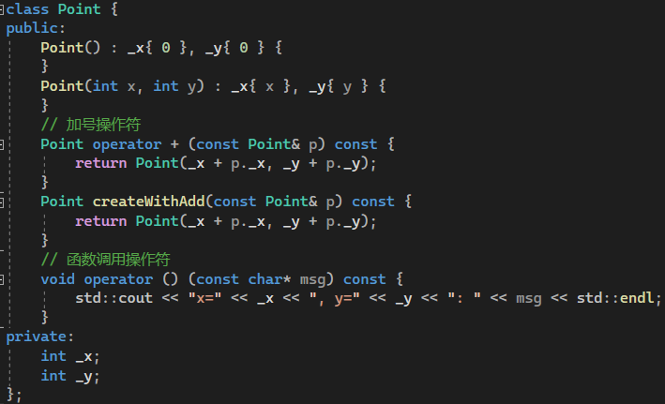
类，生命周期，操作符

Slide 10
类，生命周期，操作符
注意事项：
操作符和运算符是一个东西，英文为operator
操作符重载的参数个数有严格限制：
单目运算符0个参数：++，-- 等
双目运算符1个参数：+，-，*，/，<<，>>，>，<，>=，<= 等
特殊操作符：函数调用操作符不限制个数，类型转换操作符0个参数，等等
思考
定义Point p，那么p++和++p的操作符重载语法怎么写？
std::cout << "OK" << std::endl; // 问题：补全<<操作符的完整写法是什么？

Slide 11
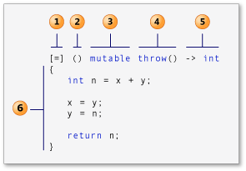
lambda表达式语法
1. 捕获列表
= 按值捕获所有可见变量
& 按引用捕获所有可见变量
<变量名> 按值捕获特定变量
&<变量名> 按引用捕获特定变量
2. 参数列表（可选，类似函数参数）
3. 捕获列表可修改标志（可选）
4. 异常处理支持特性（可选）
5. 返回值类型（可选）
6. 函数体

Slide 12
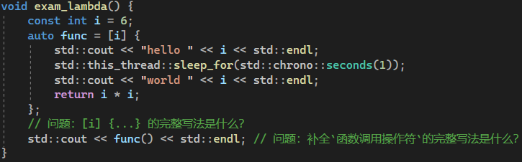
lambda表达式实例

Slide 13
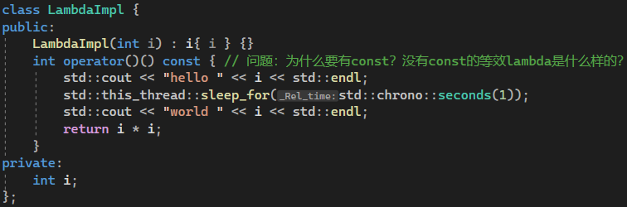
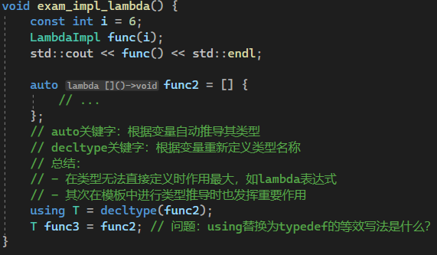
lambda表达式近似实现和decltype关键字

Slide 14
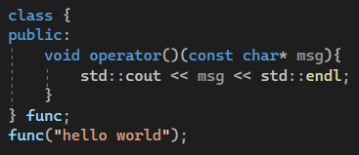
lambda表达式，匿名类，decltype关键字
思考
匿名类可以直接定义对象，如上图。LambdaImpl是否可以这样定义？

Slide 15
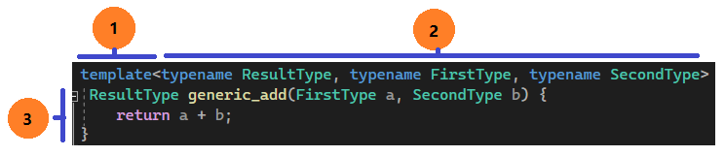
基础模板
1. 模板声明：template关键字表示该函数为模板函数
2. 参数列表：由<>组成的部分为参数列表，每一个参数使用typename或class关键字来指示
3. 函数体

Slide 16
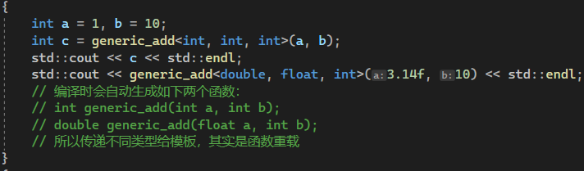
模板使用

Slide 17
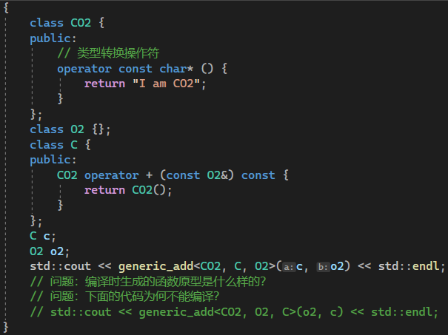
模板使用

Slide 18
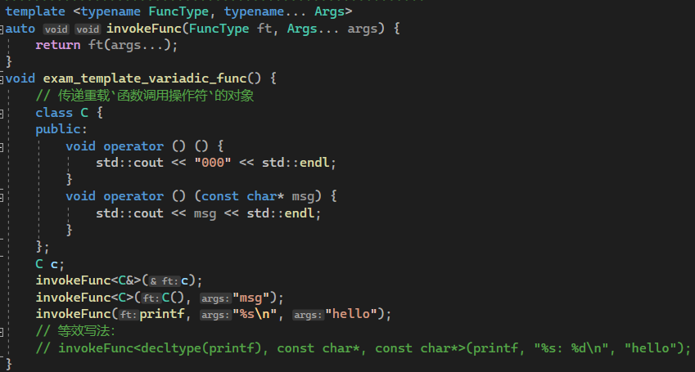
可变参数模板

Slide 19
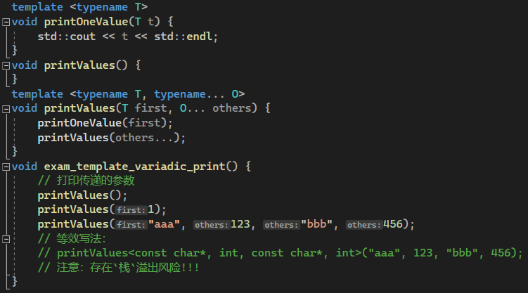
可变参数模板

Slide 20
Q&A

Slide 21
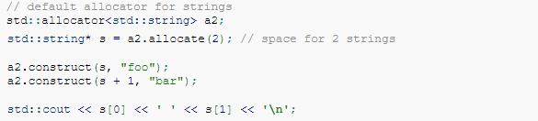
附加内容 – 分离内存申请和构造
new操作符的两种重载
void* operator new (std::size_t size); // 1. 申请内存 2. 调用构造函数
void* operator new (std::size_t size, void* ptr); // 调用构造函数
标准库中的std::allocator将两步分离
allocate() 函数内部调用malloc申请内存
construct() 函数内部调用重载的第二个函数进行构造
参考：https://omegaup.com/docs/cpp/en/cpp/memory/allocator.html

Slide 22
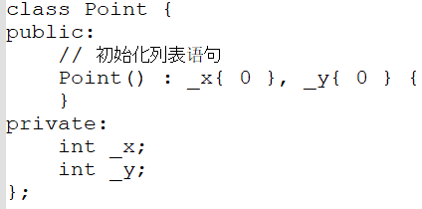
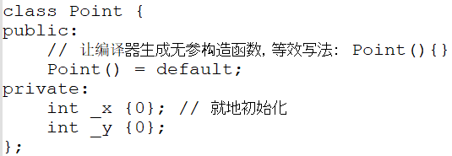
附加内容：类的成员变量的初始化
`=default`让编译器生成默认行为的构造函数
无参构造函数，空函数
拷贝构造函数，成员变量调用相应的拷贝构造函数
…
就地初始化和初始化列表同时存在，以初始化列表为准
`=delete`声明函数不存在，编译器不会生成，我们自己也不能定义

Slide 23
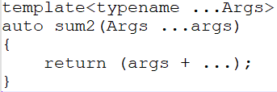
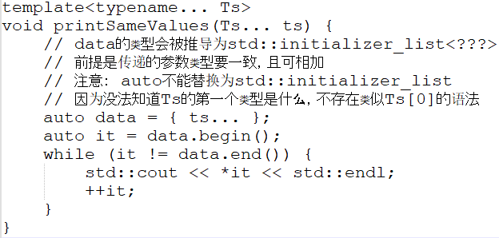
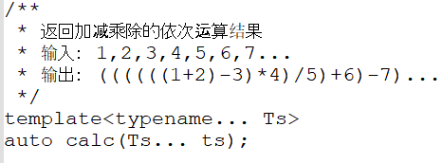
附加内容：变参模板扩展（参数类型相同）
C++17的折叠表达式实现累加
C++11列表初始化器进行复杂运算

